Slide 1
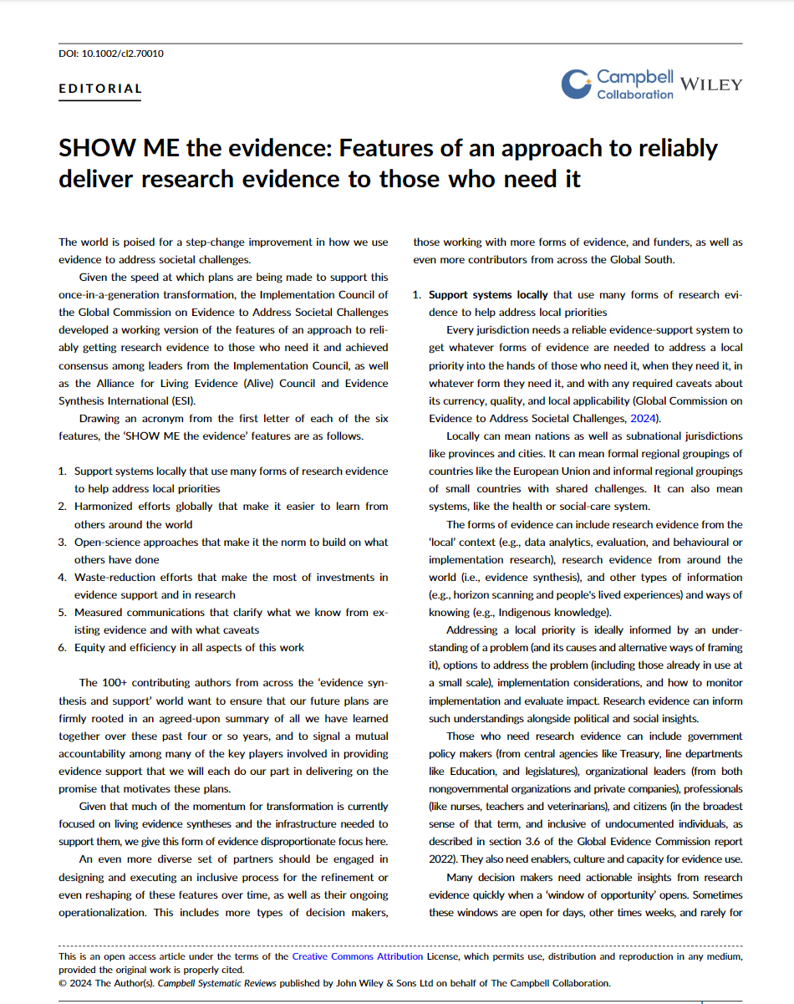
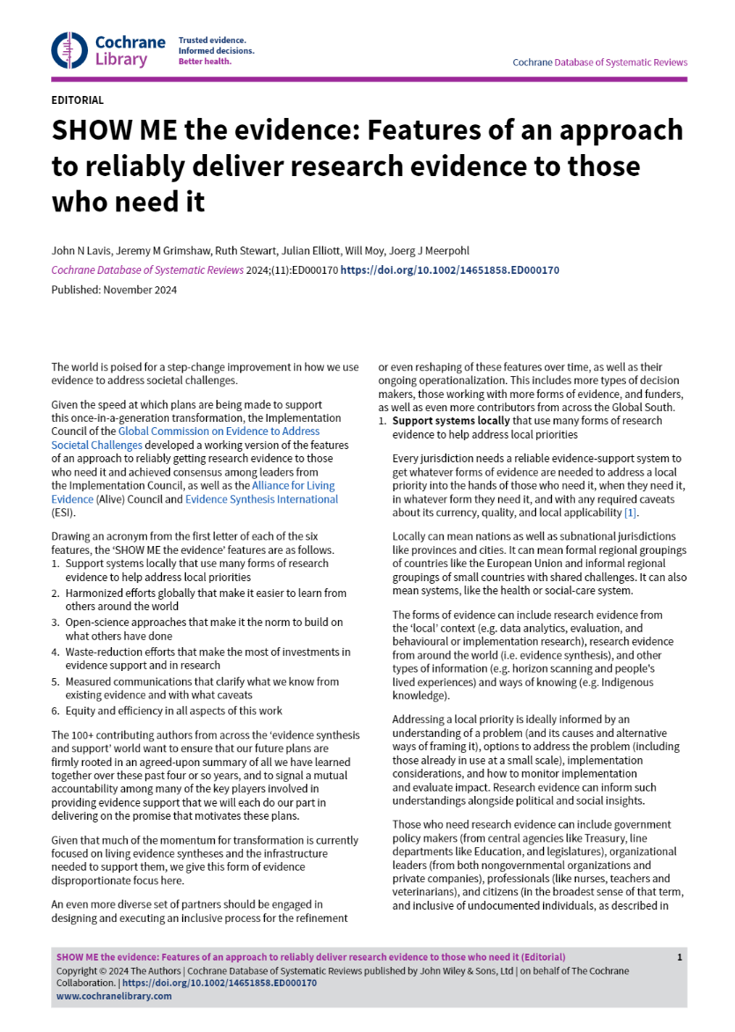
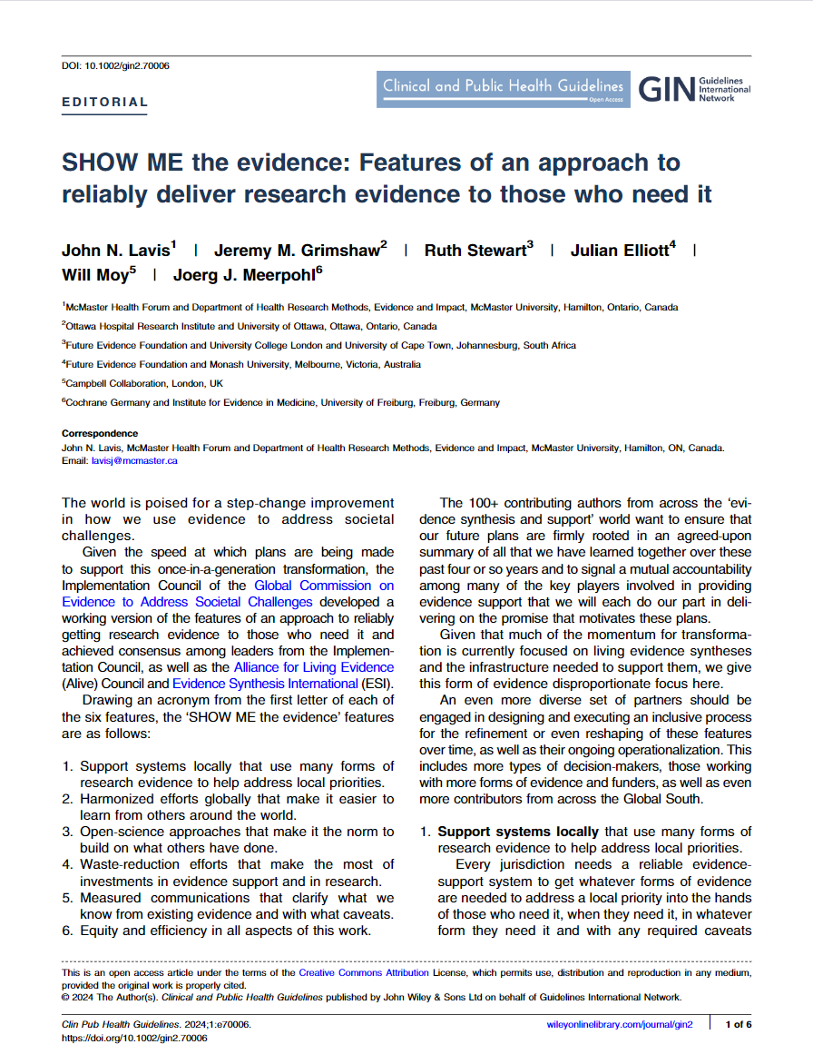
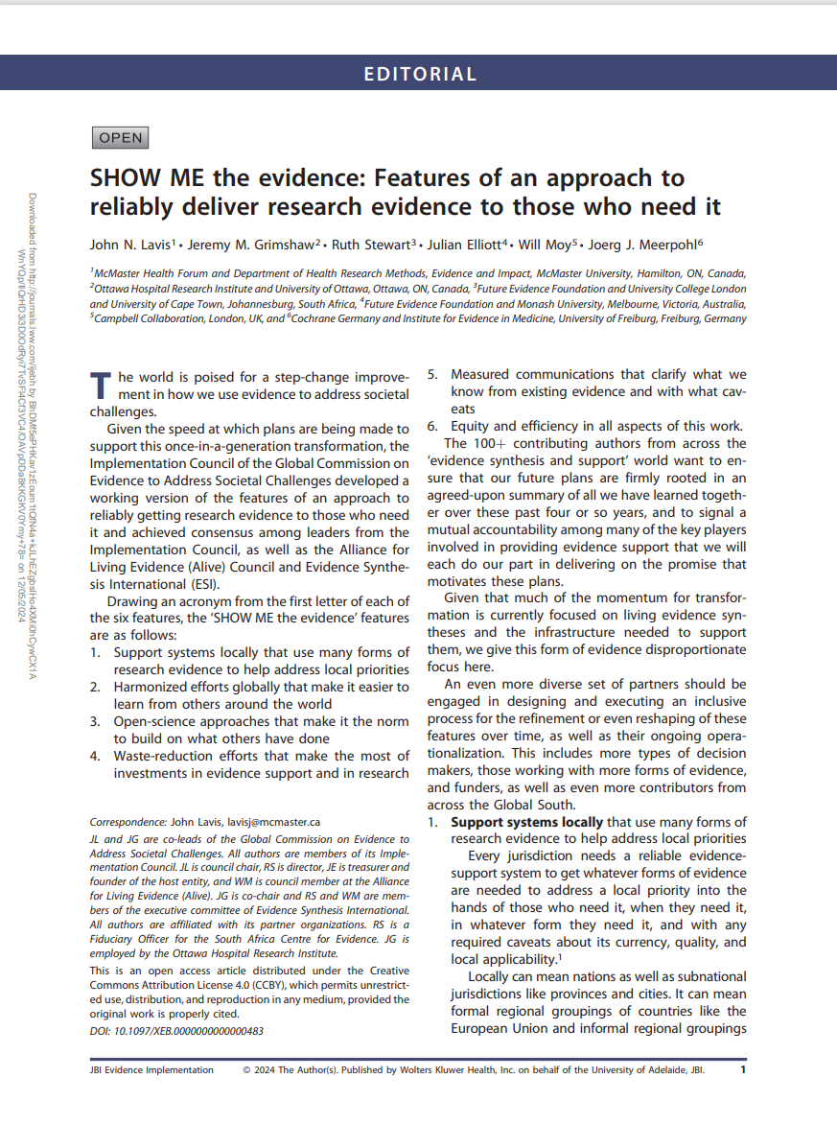
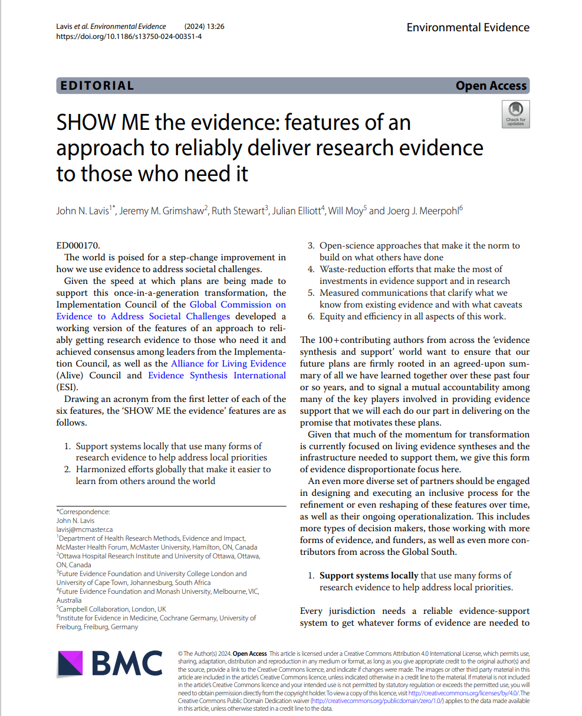
Una declaración de consenso ayudó a consolidar el argumento a favor del cambio
MUÉSTRAME la evidencia: Características de un enfoque para entregar evidencia de investigación de manera confiable a quienes la necesitan
Respaldar sistemas nacionales (y locales) que usen muchas formas de evidencia de investigación para ayudar a abordar las prioridades locales
Esfuerzos armonizados a nivel mundial que facilitan el aprendizaje de otros en todo el mundo
Enfoques de ciencia abierta que hacen que sea habitual basarse en lo que otros han hecho
Esfuerzos de reducción de residuos que aprovechen al máximo las inversiones en apoyo de la evidencia y en la investigación
Comunicaciones medidas que aclaren lo que sabemos
a partir de la evidencia existente y con qué advertencias
6) Equidad y eficiencia en todos los aspectos de este
trabajo
Disponible en 7 idiomas (Árabe, Chino, Inglés, Francés, Japonés, Portugués,Español)
Co-publicado en cinco revistas (Campbell Collaboration, Cochrane, Collaboration for Environmental Evidence, Guidelines International Network, JBI)

